Slide 1

心と体の話
性教育
高等学校版
補助スライド（任意でご使用下さい）
（公社）東京都医師会

Slide 2
性的接触がもたらす２つの問題
妊娠
することがある
性感染症
にかかることがある

Slide 3
性的接触があるということは
何歳でも
性感染症
若年妊娠
クラミジア
不妊症
HIV
命
出産
中絶

Slide 4
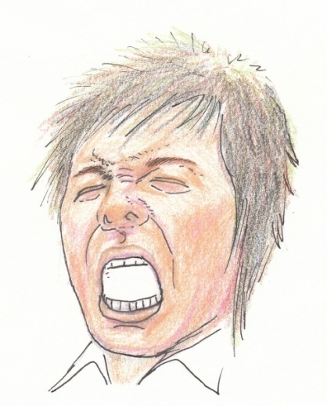
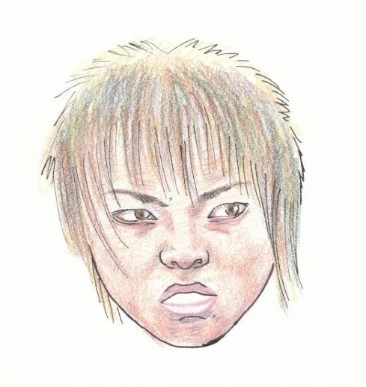
性感染症とは
性行為によって
感染する病気のこと
マジっすか？
えっ!!
セックスで 病気 になるの？？

Slide 5
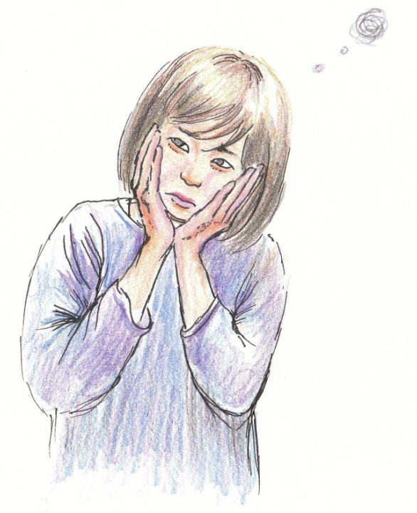
性感染症にかかると、どうなる？
女の子は
ハンディがある！
からだ
腟・子宮・卵管・腹腔などの炎症
赤ちゃんへの感染
こころ
トラウマ

Slide 6
もう放置できないSTI
世界的に大流行している三大性感染症
クラミジア（細菌性）
ヒト乳頭腫ウイルス（HPV：human papilloma virus)
エイズ／HIV感染症
わが国でも同様に増加傾向である

Slide 7
性感染症に関して覚える知識は多くはない
大事なポイントは
➊ 性感染症の多くは症状が乏しく本人が気づきにくい
➋ 本人が気づいていないので、パートナーはもちろん
わからない ➡ 感染が広がる
➌ 感染してから時間が経過するとさまざまな疾患を
引き起こす
➍ 時には次の世代（子ども）にまで重大な疾患を
引き起こすことがある
➎ 性感染症は圧倒的に女性に不利である
出典：日本産婦人科医会作成 性教育講演用スライド集より 一部改変

Slide 8
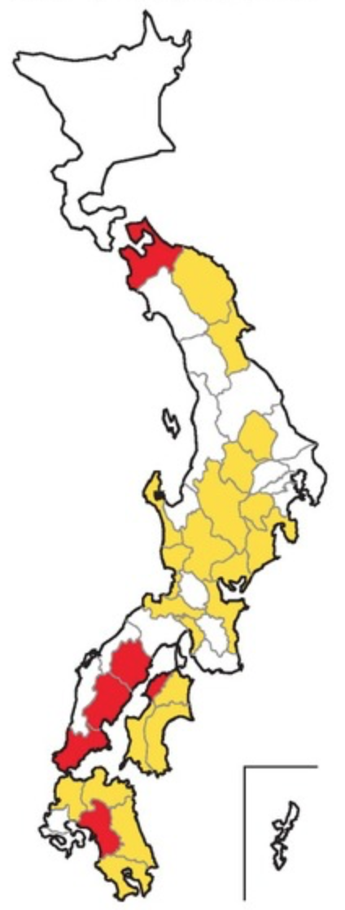
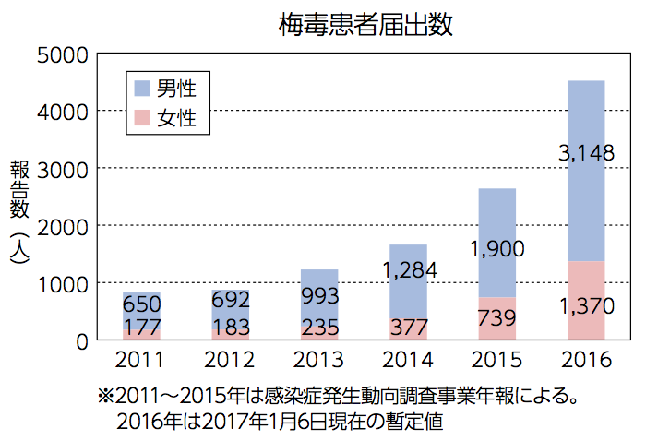

各地に広がる梅毒感染
国立感染症研究所の資料から
2017年10月22日まで
日本で急増！

Slide 9
エイズウイルス（HIV）に感染すると
感染源
自覚症状なし
人にうつす
可能性がある
エイズ発病の
前にあらわれる症状
日和見感染症
血 液
精 液
腟分泌物
キャリア
エイズウイルス
の保有者
エイズ関連
症候群
（ARC）
エイズ
（AIDS）
潜伏期間
1〜2年から
10数年
平均10年
リンパ節腫脹
発熱
体重減少
下痢 など
カリニ肺炎
カンジダ症
カポジ肉腫

Slide 10
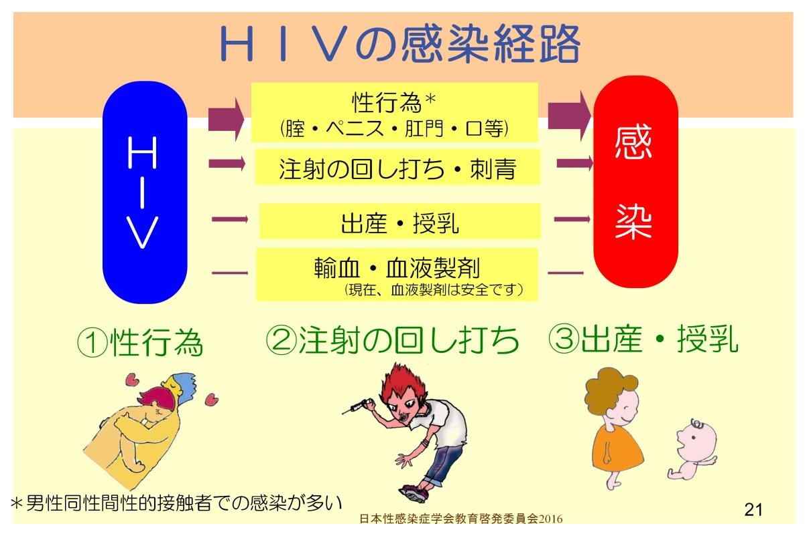
10

Slide 11

日本における年代別子宮頸がん罹患率
10代後半で感染
➡ 30歳前後で発病
30～35歳が発病のピーク
➡ 若年化
1985
2005
罹患率（対人口10万人）
70
２５～４４歳
60
50
40
30
20
10
0
5-9
15-19
25-29
35-39
45-49
55-59
60-64
70-74
80-84
診断年齢（歳）
国立がんセンターがん対策情報センター 地域癌登録全国推計によるがん罹患データ（1990年～2005年）

Slide 12
HPVワクチンの効用と副作用
副作用報道により
日本だけワクチン接種が激減しました！
副反応は
因果関係なしと
WHOも結論
リスク
複合性局所疼痛症候群（CRPS)など
数十万～数百万回に１回
ベネフィット
毎日90名が子宮頸がんの診断！
10名が死亡
この７割を救える
私たち産婦人科医は予防しないなんて本当にもったいないと思っています！
将来、あの時ワクチンを接種しておけばよかった、という
後悔をしないで欲しいと思っています。

Slide 13
世の中には
防げる病気 と 防げない病気 が あります
が
性感染症は 防げる 病気です

Slide 14

お互いを大切にしようと思うなら
（近い）将来
Dual protection（二重の予防）
避妊には
ピル
妊娠する・しないは
女性の権利
性感染症予防には
コンドーム
男の義務・責任

Slide 15
避妊しないで性行為があったら
早めに（3日以内）に婦人科に行き
緊急避妊の薬を
処方してもらおう！
誰にも間違いはある！

